Slide 1
Έιζα Τζένιγκς, ο Σίντλερ της Σμύρνης
Χρυσή Ρουμπέσου
Τμήμα Β1
Σχολική χρονιά 2018-2019
Στo πλαίσιo του μαθήματος
Κείμενα Νεοελληνικής Λογοτεχνίας

Slide 2
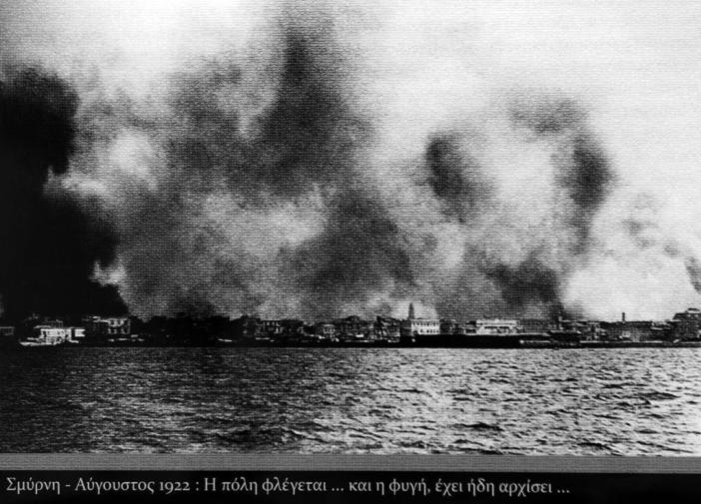
Τον Σεπτέμβριο του 1922 η Σμύρνη παραδόθηκε στις φλόγες και χιλιάδες κάτοικοι σφάχτηκαν ανηλεώς από τις δυνάμεις του Μουσταφά Κεμάλ. Καμία ανθρωπιστική οργάνωση δεν βοήθησε στη διάσωση των Ελλήνων κατοίκων. Κανένας στρατός, κανένας πολιτικός και καμία κυβέρνηση της Ελλάδος. Παρά μόνο ένας απλός Αμερικανός που κατά τύχη βρισκόταν εκείνη την περίοδο στην Σμύρνη. Το όνομά του ήταν Έιζα Τζένιγκς και έσωσε την ζωή 350.000 Ελλήνων....

Slide 3
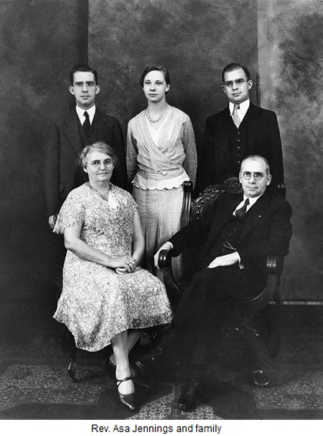
Ο Τζένιγκς γεννήθηκε το 1877 στην Νέα Υόρκη. Στην αρχή ήταν Μεθοδιστής πάστορας και αργότερα έπιασε δουλειά ως γραμματέας στην Χριστιανική Ένωση Νέων Ανθρώπων. Στην ηλικία των 28 ετών προσβλήθηκε από φυματίωση σπονδυλικής στήλης. Η ασθένεια τον άφησε με ελαφρά κώφωση και καμπούρα για την υπόλοιπη ζωή του. Είχε ύψος μόλις 1,60....

Slide 4
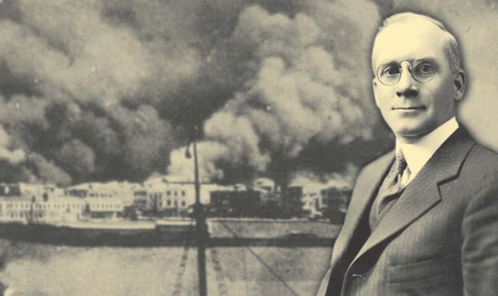
Λίγες ημέρες πριν, όταν ο ελληνικός στρατός ήδη εγκατέλειπε την Σμύρνη, ο Τζένιγκς ίδρυσε την οργάνωση «Αμερικανική Επιτροπή Σωτηρίας» για να παράσχει ανθρωπιστική βοήθεια στους κατοίκους. Βλέποντας πως δεν θα ερχόταν βοήθεια από πουθενά, ο Τζένιγκς έδρασε μόνος του. Χωρίς να έχει διπλωματική εμπειρία, κατάφερε να κλείσει συμφωνία με τον Κεμάλ να επιτρέψει την διάσωση Ελλήνων προσφύγων.
Ο Κεμάλ του έδωσε μόλις 11 ημέρες για να σώσει 250.000 Έλληνες αλλά απαγόρευσε την διάσωση ανδρών ηλικίας 17-45, διότι ήθελε να σταλούν στα τάγματα εργασίας. Επιπλέον απαγόρευσε σε όλα τα πλοία να φέρουν ελληνική σημαία επειδή θεωρούσε ότι κάτι τέτοιο θα αποθάρρυνε τους στρατιώτες του....

Slide 5
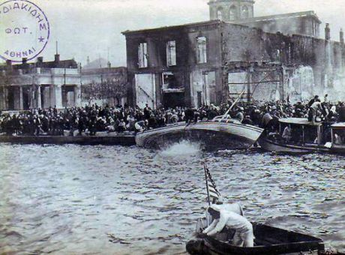
Ο Αμερικανός έγραψε: «Μου φαινόταν ότι τα τρομερά, αγωνιώδη, απελπισμένα ουρλιαχτά, που εκλιπαρούσαν για βοήθεια δεν θα έπαυαν να με κυνηγάνε σε όλη μου την ζωή».
Μετά την συμφωνία, ο Τζένιγκς επέστρεψε στην Σμύρνη όπου έπεισε τον καπετάνιο του αμερικανικού τορπιλικού να μεταφέρει για αρχή 607 πρόσφυγες στην Θεσσαλονίκη. Έπειτα, έπεισε Ιταλό πλοιοκτήτη να μεταφέρει 2.000 Έλληνες στο λιμάνι της Μυτιλήνης με το πλοίο του ‘’Κωνσταντινούπολις’’. Ο Τζένινγκς έπλευσε μαζί τους για να επιτηρεί την κατάσταση. Προηγουμένως προσπάθησε να πείσει και Γάλλο καπετάνιο, αλλά εκείνος αρνήθηκε. Ο Αμερικανός πλήρωσε από την τσέπη του για να εξασφαλίσει τις ζωές όλων αυτών των προσφύγων.

Slide 6
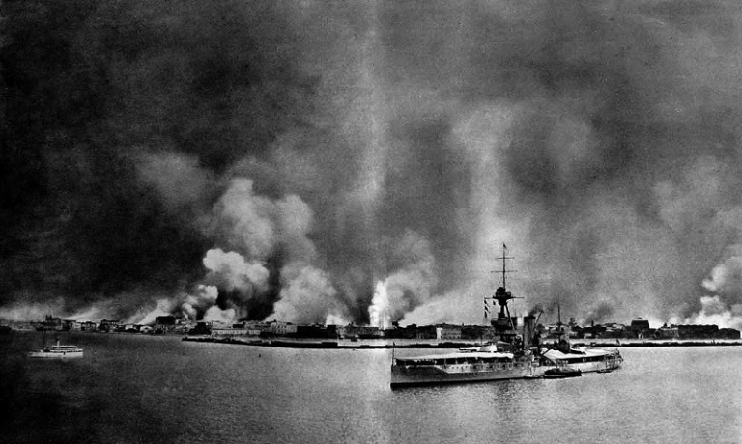
Πλέοντας προς την ακτή της Μυτιλήνης με το πλoίο «Κωνσταντινούπολις», ο Τζένιγκς αντίκρισε 25 αγκυροβολημένα πλοία του ελληνικού στρατού. Ζήτησε από τον διοικητή του στρατού Φράγκο να του επιτρέψει να μεταφέρει μετανάστες. Εκείνος δέχτηκε να διαθέσει έξι πλοία με γραπτή εγγύηση ότι θα προστατευτούν από τις αμερικανικές αρχές και ότι θα επιστρέψουν με ασφάλεια. Μέσα σε τρεις ώρες, ο Τζένιγκς πήρε γραπτή εγγύηση από τον Κεμάλ και εξασφάλισε αμερικανικό σκάφος με σημαία από τον καπετάνιο Χάλσεϊ Πάουελ. Δυστυχώς μόνο ένα πλοίο των ελληνικών δυνάμεων έφτασε στην Σμύρνη, με το όνομα «Κιλκίς». Ο Φράγκος είχε απορρίψει το αίτημα του Τζένιγκς φοβούμενος πως η αποστολή ήταν πολύ επικίνδυνη. Μαζί με τον κυβερνήτη του «Κιλκίς» Ι. Ε. Θεοφανίδη, ο Τζένιγκς έστειλε κρυπτογραφημένο μήνυμα στον υπουργό Ναυτικών και έπειτα στον πρωθυπουργό Νικόλαο Τριανταφυλλάκο. Η κυβέρνηση τους απάντησε πως ο πρωθυπουργός κοιμόταν....

Slide 7
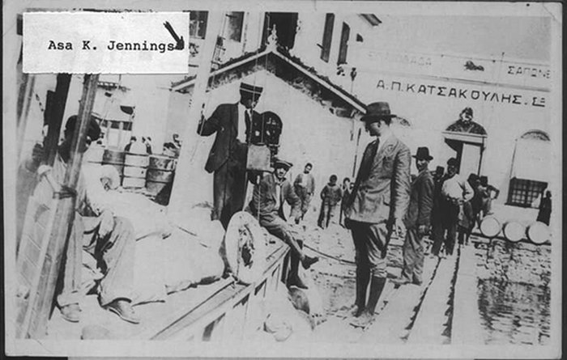
Ακολούθησαν δύο ακόμη τελεσίγραφα στα οποία ο Τζένινγκς σχεδόν εκβίαζε την ελληνική κυβέρνηση. Ανέφερε πως θα την κατηγορούσε για την αδράνειά της που θα οδηγούσε στον θάνατο εκατομμυρίων Ελλήνων. «Θα έλεγα δημοσίως πως χρειάστηκε να στείλω τελεσίγραφο στην Ελληνική κυβέρνηση και το έκανα, πως πήρα άδεια από την Τουρκία να επιβιβαστούν πρόσφυγες της Σμύρνης σε ελληνικά πλοία, ότι είχα αναλάβει την ευθύνη, και πως το μόνο που μας έλειπε ήταν πλοία που το Ελληνικό κράτος δεν παραχωρούσε». Αφού έδωσε τον λόγο του πως αμερικανικά πλοία θα συνόδευαν στην μεταφορά των προσφύγων, η κυβέρνηση τελικά δέχτηκε να δώσει έγκριση για και να αποπλεύσουν θωρηκτά για την Σμύρνη. Μολονότι κάποιοι καπετάνιοι αρνήθηκαν την εντολή της κυβέρνησης επικαλούμενοι τεχνικές βλάβες, ο Θεοφανίδης τους απείλησε πως θα τους οδηγήσει στο ναυτοδικείο. Την επόμενη ημέρα εμφανίστηκαν και τα 25 για να σώσουν τους εναπομείναντες πρόσφυγες.
Μέχρι το τέλος του 1922, ο Τζένιγκς συνέχισε να περιπλέει τις ακτές της Σμύρνης, ανεβάζοντας τον αριθμό των διασωθέντων σε σχεδόν ένα εκατομμύριο. Ανάμεσα τους ήταν Αρμένιοι και Εβραίοι.

Slide 8
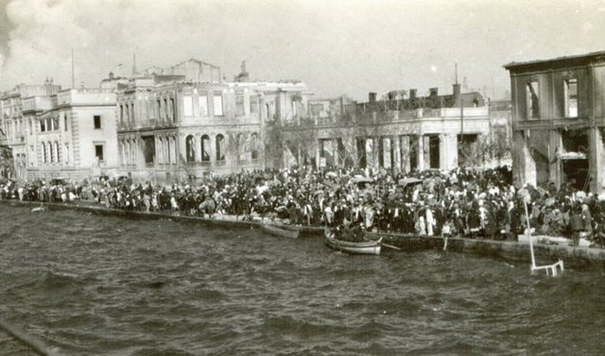
Στην Ελλάδα, ο Τζένιγκς τιμήθηκε με τις ύψιστες διακρίσεις. «Κάθε φορά που περπατούσε στους δρόμους των Αθηνών ο κόσμος γονάτιζε μπροστά του και του φιλούσε το χέρι και τα πόδια από σεβασμό,» λέει σήμερα ο εγγονός του Ρογήρος Τζένιγκς.
Αργότερα έγινε ο μόνος που αντιπροσώπευσε και την Ελλάδα και την Τουρκία στην Συνθήκη της Λωζάνης για την ανταλλαγή πληθυσμών. Σήμερα παραμένει άγνωστος στην Ελλάδα. Το όνομά του δεν αναφέρεται σε κανένα σχολικό βιβλίο Ιστορίας. Καμία οδός δεν φέρει το όνομά του και κανένας ανδριάντας δεν ανεγέρθη ποτέ. Μόλις φέτος τιμήθηκε από τον Δήμο Βόλου....

Slide 9
Πηγή:
https://www.mixanitouxronou.gr/o-sintler-tis-smirnis-o-amerikanos-pou-esose-tis-zoes-350-000
ellinon-sti-mikrasiatiki-katastrofi-edose-tin-periousia-tou-ke-ekviase-tis-ellinikes-arches-gia-na
exasfalisi-tin-diasosi-ton-prosfigon/

